Slide 1
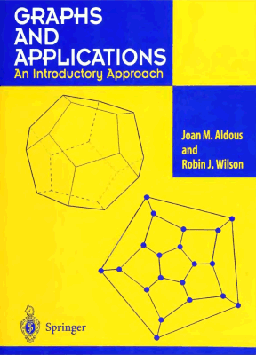
Discrete wiskunde
2 Grafen
  2.1 Terminologie
    2.1.1 Definities
    2.1.2 Reguliere grafen
    2.1.3 Paden en circuits
    2.1.4 Bipartiete grafen
  2.2 Connectiviteit
  2.3 Matrixvoorstellingen
  2.4 Bomen
  2.5 Planaire grafen
  2.6 Kleuren van grafen
  2.7 Bipartiete matching
  2.8 Bipartiete overdekking

Slide 2
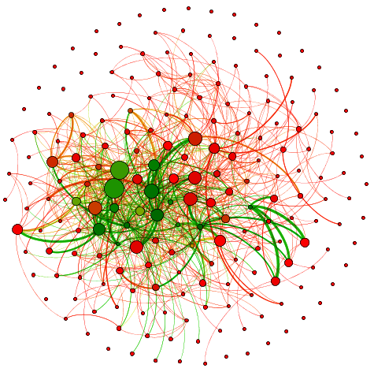
2.1.1 Definities
graaf:
  verzameling knopen (vertices, punten,…)
  verzameling bogen (edges, lijnen, kanten,…): koppels knopen
  buren: knopen verbonden
  door een boog
    lus: een boog die een
    knooppunt aan zichzelf
    koppelt
    kunnen veralgemeend worden
    tot hypergraphs (designs)

Slide 3
2.1.1 Definities
in een multigraaf kunnen er meerdere verbin-dingen zijn tussen hetzelfde koppel knopen
meestal beschouwt men enkelvoudige grafen, zonder meervoudige verbindingen of lussen

Slide 4
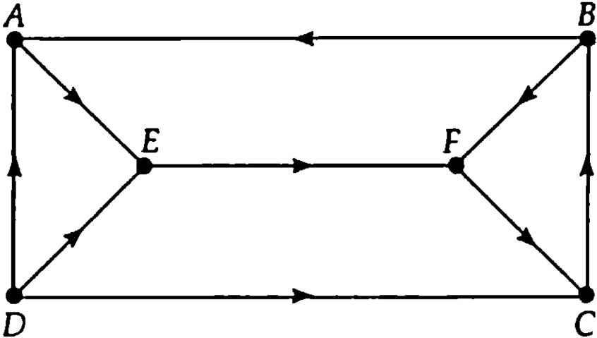
2.1.1 Definities
indien aan de boog tussen twee knopen een zin wordt toegekend, tussen een staart en een kop, dan bekomt men een gerichte graaf of digraph

Slide 5
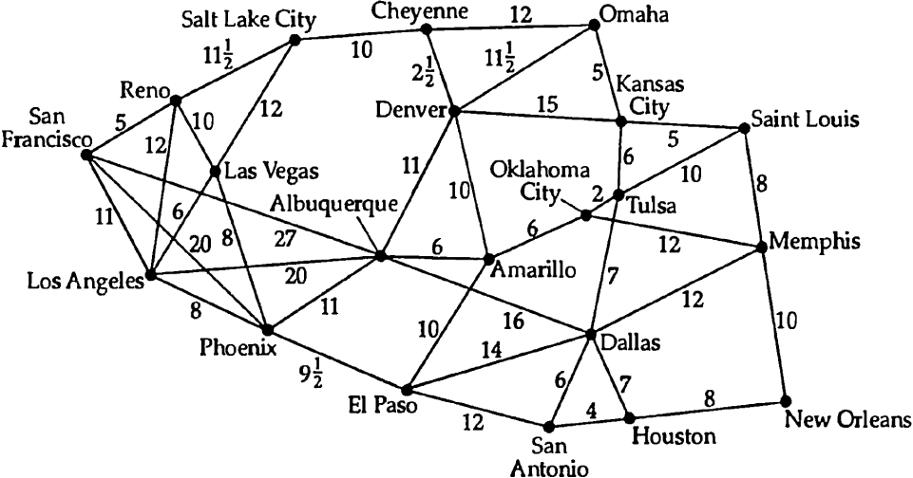
2.1.1 Definities
men kan labels toekennen aan bogen: zijn die labels numeriek, bijvoorbeeld in optimalisatie-problemen, dan gebruikt men de term gewichten en gewogen grafen

Slide 6
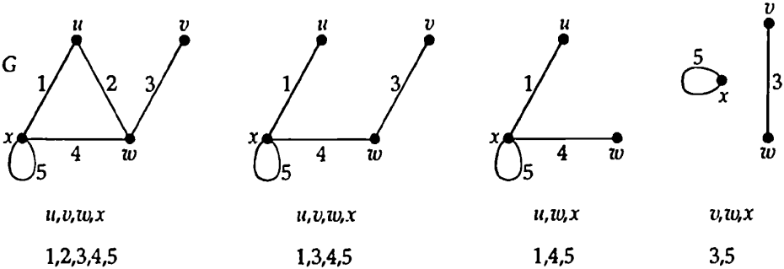
2.1.1 Definities
graaf G” is een subgraaf (deelgraaf) van G’:
  knopenverzameling(G”) is deelverzameling van knopenverzameling(G’)
  bogenverzameling(G”) is deelverzameling van bogenverzameling(G’)

Slide 7
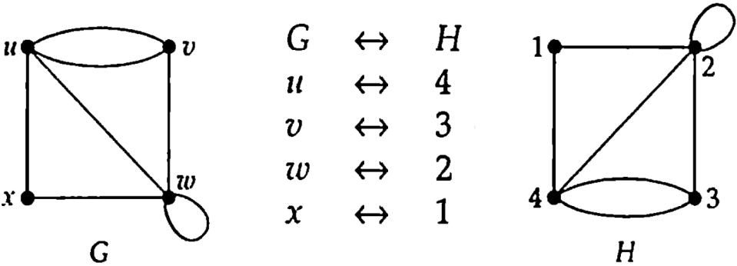
2.1.1 Definities
grafen G’ en G” zijn isomorf:
  er bestaat een bijectie (mapping) tussen de knopenverzamelingen van G’ en G”
  er bestaat een bijectie tussen de bogenverzamelingen van G’ en G”
  de beide bijecties zijn consistent

Slide 8
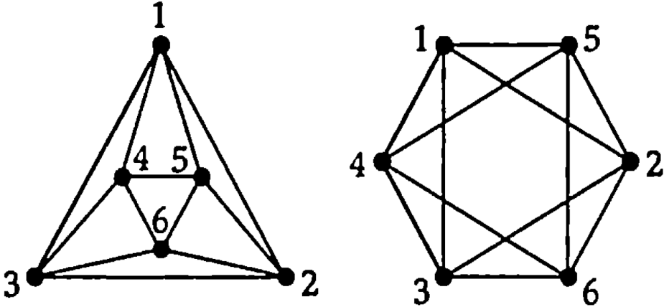
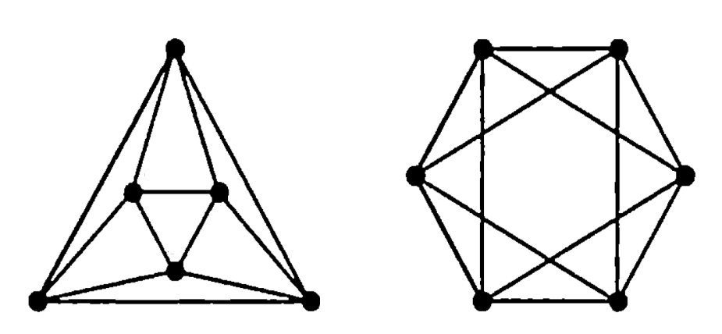
2.1.1 Definities
grafen, waarvan de knooppunten niet gelabeld zijn, zijn isomorf, indien er voor beiden een labeling kan ingevoerd worden, die leidt tot isomorfe gelabelde grafen

Slide 9
2.1.1 Definities
de berekening van het aantal niet-isomorfe grafen met n knopen is eenvoudig voor gelabelde grafen, 2^{n(n-1)/2},
maar veel minder voor niet-gelabelde grafen

Slide 10
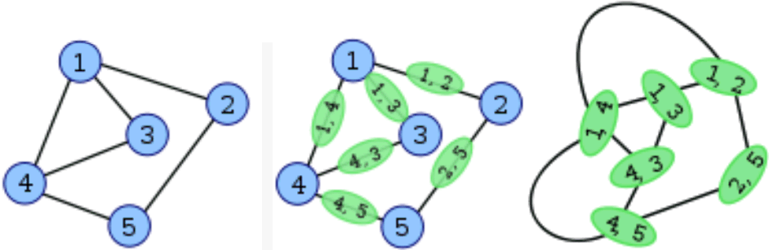
2.1.1 Definities
G’ is de lijngraaf (booggraaf) van G:
  elke boog van G → knoop van G’
  twee knopen van G’ zijn buren indien overeenkomstige bogen van G een gemeenschappelijke knoop hebben

Slide 11
2.1.2 Reguliere grafen
graad van een knoop = aantal buren van die specifieke knoop
aantal bogen = ½ som graden over alle knopen
δ en Δ: de kleinste en grootste graad optredend in de rij graden over alle knopen van de graaf
een graaf is δ-regulier
indien δ=Δ: alle knopen
hebben dezelfde graad
voorbeeld δ=3:

Slide 12
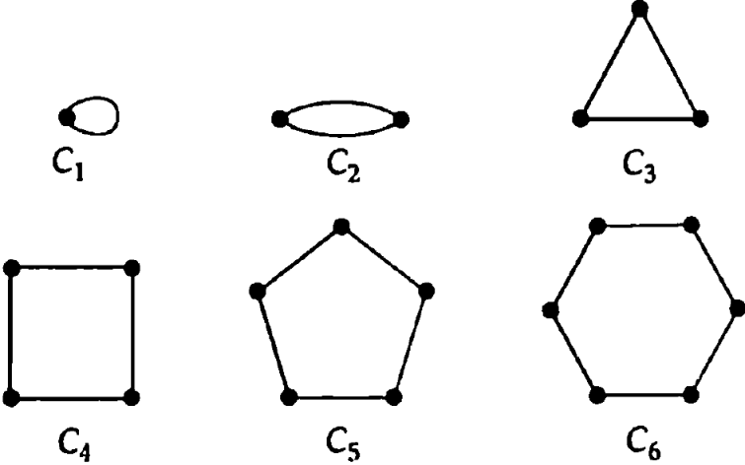
2.1.2 Reguliere grafen
cykelgraaf C_{n}: 2-reguliere graaf met n knopen

Slide 13
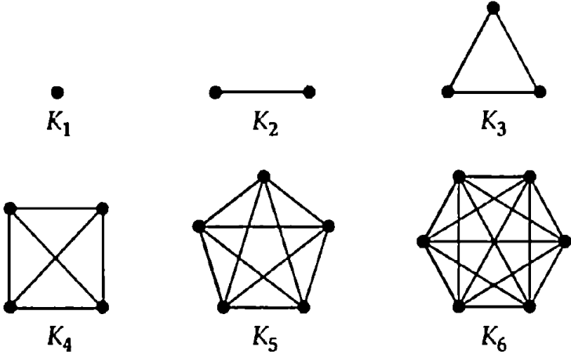
2.1.2 Reguliere grafen
complete of volledige graaf K_{n}: (n-1)-reguliere graaf met n knopen, waardoor alle koppels verschillende knopen op een boog liggen

Slide 14
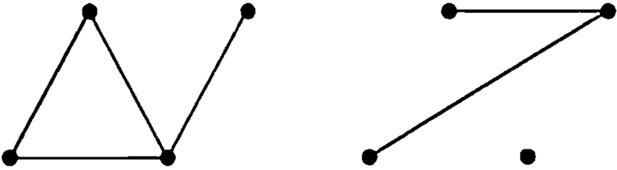
2.1.2 Reguliere grafen
een graaf G’ en zijn complement G”:
  hebben dezelfde verzameling knopen
  hebben geen enkele boog gemeen
  de unie van de verzameling bogen van G’ en G” is een complete graaf
G is zelf-complementair indien G isomorf is met zijn complement

Slide 15
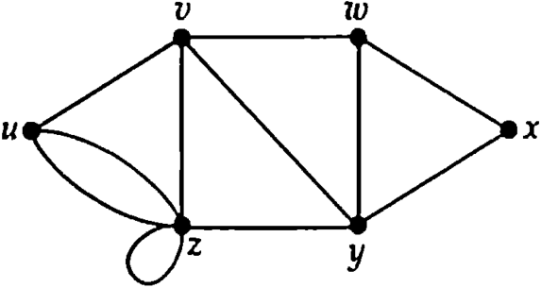
2.1.3 Paden en circuits
een wandeling doorheen een graaf is een rij knopen waarvan alle opeenvolgende koppels onderling verbonden zijn
vzzywxy: wandeling
vwxyz: pad
vwxyv: circuit
een pad is een wandeling waarbij elke knoop maximaal slechts éénmaal optreedt in de rij
vallen de uiteinden van een pad samen, dan bekomt men een circuit of cykel

Slide 16
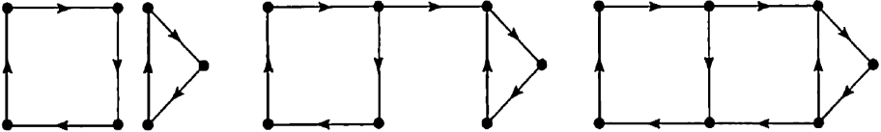
2.1.3 Paden en circuits
in een samenhangende graaf
is er minstens één pad
tussen elk koppel knopen
een digraph is samenhangend
indien de corresponderende
graaf samenhangend is, en sterk samenhangend
indien er een pad is tussen elk koppel knopen

Slide 17
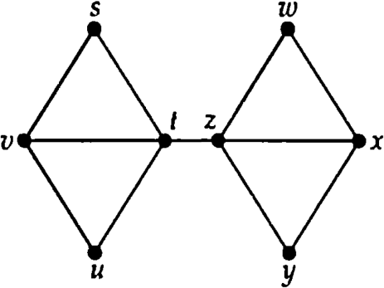
2.1.3 Paden en circuits
een component van een graaf is een maximale samenhangende subgraaf: elke graaf is de unie van een aantal componenten
een boog waarvan de
verwijdering het
aantal componenten
verhoogt, wordt een
brug genoemd

Slide 18
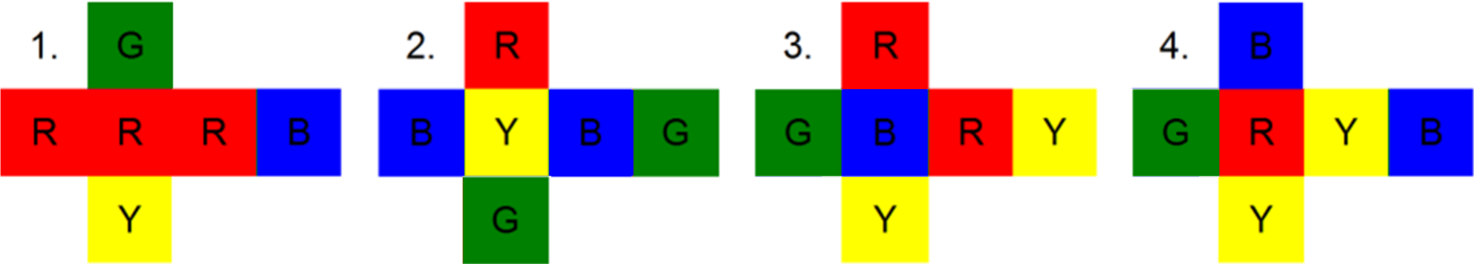
2.1.3 Paden en circuits
toepassing: 4 kubussen met gekleurde vlakken
probleem: stapel de kubussen zodanig op elkaar dat in geen van de 4 wanden van de toren een kleur meer dan eens voorkomt
oplossing via graaf, met 4 knopen:
elke knoop stelt een kleur voor
voor elk paar overstaande vlakken van elke kubus: boog tussen de knopen van de overeenkomstige kleuren, gelabeld met een identificatie van de kubus

Slide 19
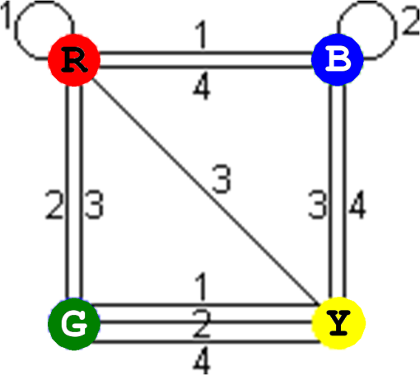
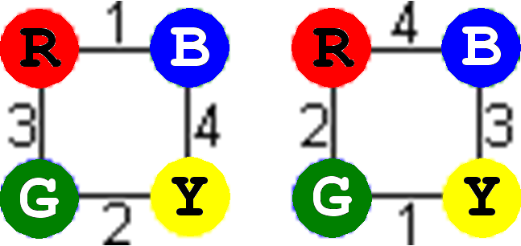
2.1.3 Paden en circuits
zoek twee circuits (geen gemeenschappelijke bogen!), langs de vier knopen, en hierbij bogen van elk van de kubussen gebruikend
het eerste circuit bepaalt de kleuren van de vlakken van elke kubus in één richting,
het tweede circuit bepaalt de kleuren van de vlakken in de orthogonale richting

Slide 20

2.1.4 Bipartiete grafen
bipartiete graaf: de verzameling knopen is gepartitioneerd in twee fracties (voorbeeld: kandidaten en ondernemingen), en er zijn enkel bogen tussen knopen uit verschillende partities

Slide 21
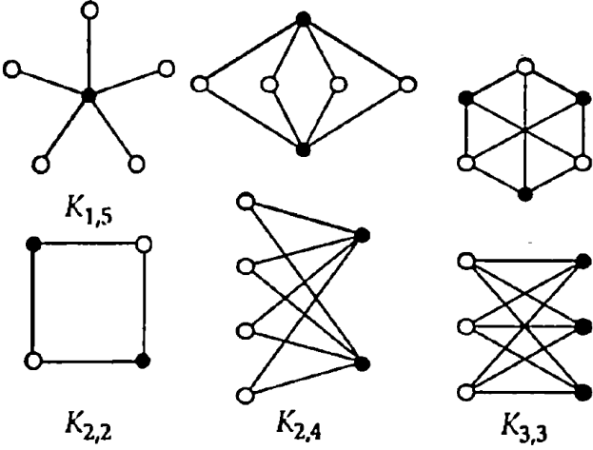
2.1.4 Bipartiete grafen
complete bipartiete graaf K_{m,n}: elke knoop uit de ene partitie is verbonden met elke knoop uit de andere partitie

Slide 22
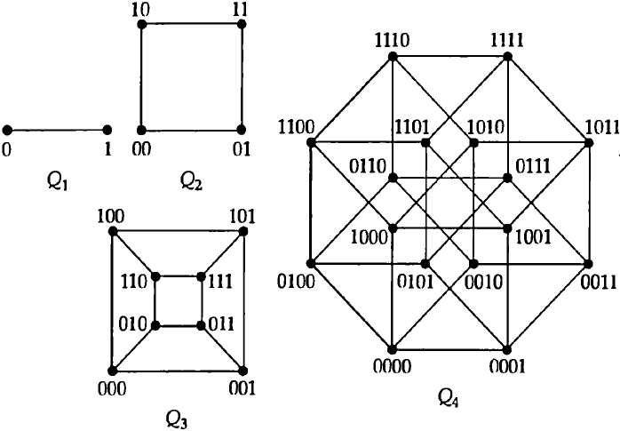
2.1.4 Bipartiete grafen
kubus Q_{n}: bipartiete graaf met 2^{n} knopen, binair geïdentificeerd, met bogen tussen knopen waarvan de identificatie 1 bit verschilt

Slide 23
2.1.4 Bipartiete grafen
kubus Q₄: alternatieve representaties

Slide 24
Discrete wiskunde
2 Grafen
  2.1 Terminologie
  2.2 Connectiviteit
    2.2.1 Eulercircuits
    2.2.2 Hamiltoncircuits
    2.2.3 Boogconnectiviteit
    2.2.4 Knoopconnectiviteit
    2.2.5 Stellingen van Menger
  2.3 Matrixvoorstellingen
  2.4 Bomen
  2.5 Planaire grafen
  2.6 Kleuren van grafen
  2.7 Bipartiete matching
  2.8 Bipartiete overdekking

Slide 25
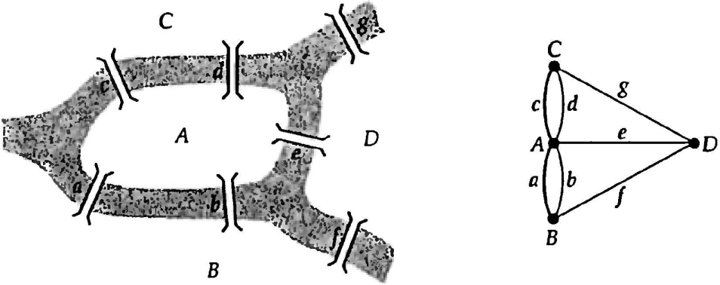
2.2.1 Eulercircuits
Eulercircuit: een gesloten wandeling waarbij elke boog van de graaf precies éénmaal gebruikt wordt
voldoende en noodzakelijke voorwaarde in een samenhangende graaf: de graad van elke knoop is even

Slide 26
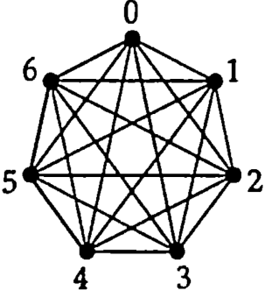
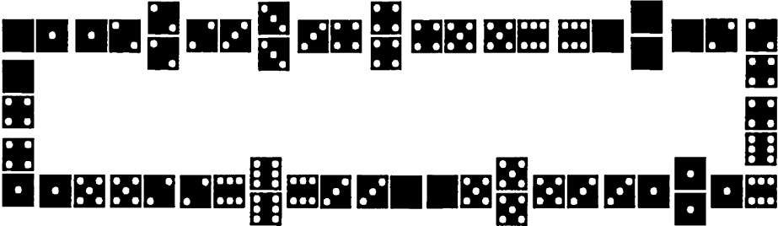
2.2.1 Eulercircuits
voorbeeld:
Eulercircuit in K₇

Slide 27
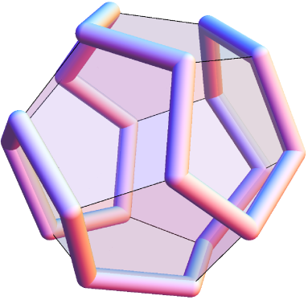
2.2.2 Hamiltoncircuits
Hamiltoncircuit: een circuit waarbij elke knoop van de graaf precies éénmaal bezocht wordt

Slide 28
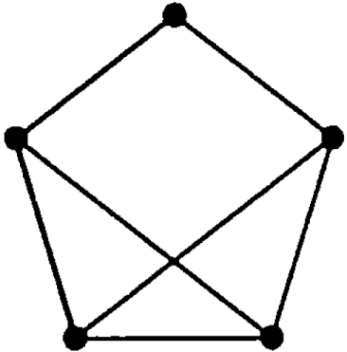
2.2.2 Hamiltoncircuits
om het bestaan van Hamiltoncircuits na te gaan, zijn er enkel voldoende voorwaarden gekend
bijvoorbeeld:
  criterium van Ore: voor
  elk koppel knopen die
  geen buren zijn, is de
  som van de graden niet
  kleiner dan het aantal
  knopen
  criterium van Dirac: van geen enkele knoop is het dubbele van de graad kleiner dan het aantal knopen

Slide 29
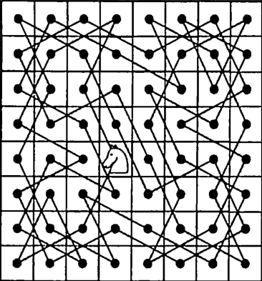
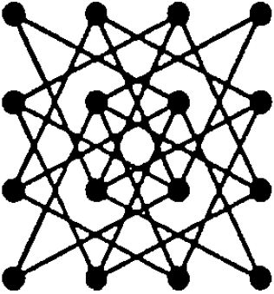
2.2.2 Hamiltoncircuits
paardenspronggraaf op 4x4 schaakbord
geen Hamiltoncircuit mogelijk
wel op nxn schaakbord met even n≥6

Slide 30
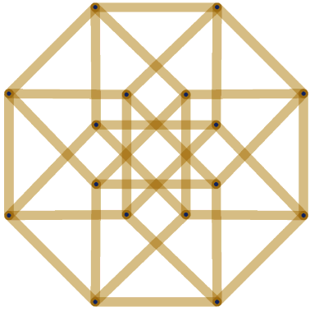
2.2.2 Hamiltoncircuits
Hamiltoncircuit in cubus Q_{n} → Gray code
1110
1111
1100
1101
1010
1011
0110
0111
1000
1001
0100
0101
0010
0011
0000
0001

Slide 31
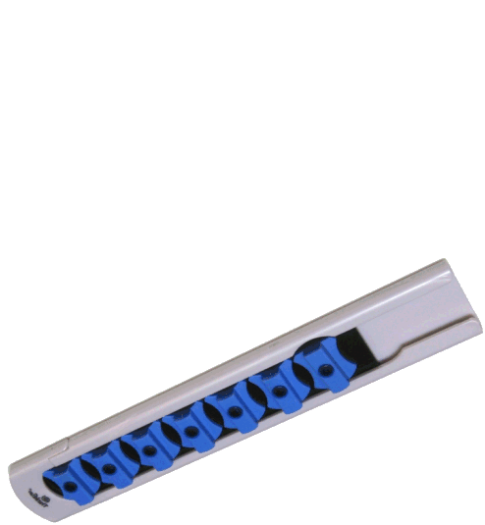
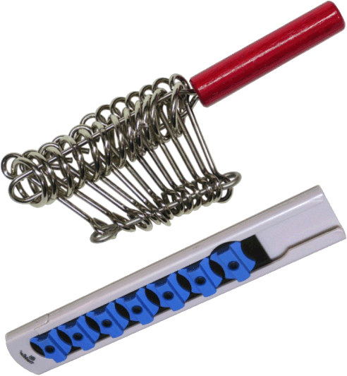
2.2.2 Hamiltoncircuits
enkele binaire puzzels, gebaseerd op Gray code:
10 chinese ringen
afstand in Q₁₀
tussen 0000000000
en 1111111111:
682 (≈ ⅔ 2¹⁰) stappen
Spin-Out met 7 bits
afstand in Q₇
tussen 0000000
en 1111111:
85 (≈ ⅔ 2⁷) stappen

Slide 32
Discrete wiskunde
2 Grafen
  2.1 Terminologie
  2.2 Connectiviteit
    2.2.1 Eulercircuits
    2.2.2 Hamiltoncircuits
    2.2.3 Boogconnectiviteit
    2.2.4 Knoopconnectiviteit
    2.2.5 Stellingen van Menger
  2.3 Matrixvoorstellingen
  2.4 Bomen
  2.5 Planaire grafen
  2.6 Kleuren van grafen
  2.7 Bipartiete matching
  2.8 Bipartiete overdekking

Slide 33
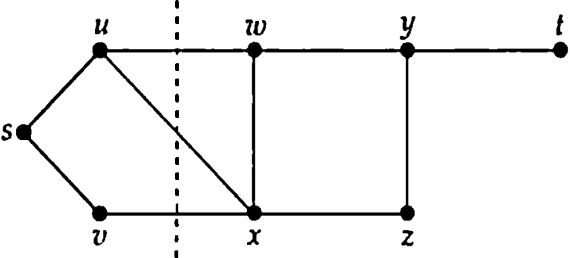
2.2.3 Boogconnectiviteit
een verzameling bogen in een samenhangende graaf, waarvan de volledige verwijdering de samenhangendheid verbreekt, is een boogsnede
boogconnectiviteit λ(G): het aantal elementen in de kleinste boogsnede van een graaf
indien brug aanwezig: λ=1

Slide 34
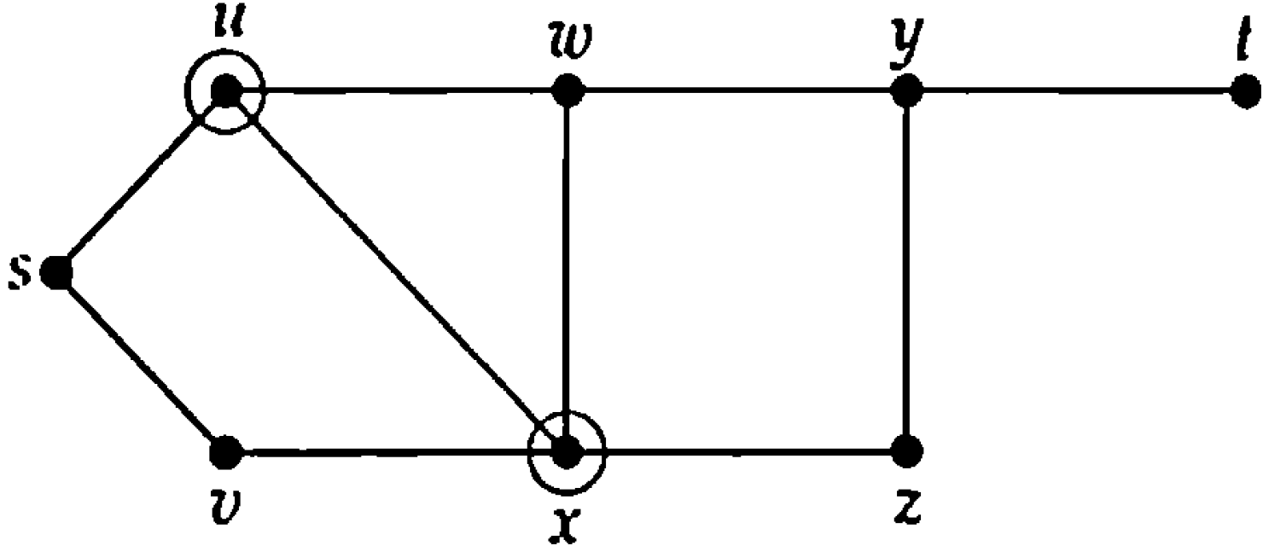
2.2.4 Knoopconnectiviteit
een verzameling knopen in een samenhangende graaf, waarvan de volledige verwijdering de samenhangendheid verbreekt, is een knoopsnede
knoopconnectiviteit κ(G): het aantal elementen in de kleinste knoopsnede van een graaf
formele afspraak: κ(K_{n}) = n-1

Slide 35
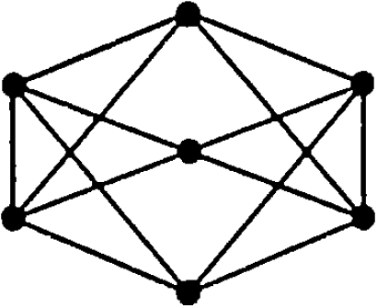
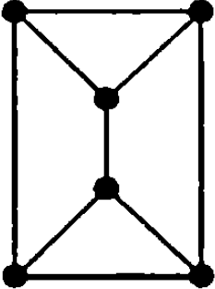
2.2.4 Knoopconnectiviteit
voor willekeurige samenhangende grafen:
κ ≤ λ ≤ δ ≤ 2×^{#bogen}/_{#knopen} ≤ Δ
optimale connectiviteit:
κ = λ = δ
voorbeelden van optimaal samenhangende grafen:
C_{n}, K_{n}, K_{m,n}

Slide 36
2.2.5 Stellingen van Menger
ondermeer belangrijk voor stroomproblemen, transportproblemen en communicatienetwerken
voorbeeld:
een stroom in een digraaf, met gewichten die als capaciteiten geïnterpreteerd worden:
in één knoop, de bron, vertrekt een stroom,
in een andere, de put of terminal komt die
hoeveelheid stroom aan,
in alle andere knopen is de netto stroom nul,
de stroom langs elke verbinding ≤ capaciteit
wat is de maximale waarde van de stroom ?
wat is de minimum stroom boven een opgegeven drempelwaarde ?
→ algoritmes van Ford en Fulkerson, …

Slide 37
2.2.5 Stellingen van Menger
twee paden tussen twee knopen zijn:
  boogdisjunct, indien ze geen gemeenschappelijke bogen hebben
  knoopdisjunct, indien ze geen andere knopen gemeen hebben
tussen twee knopen x en y noemt men:
  een verzameling bogen, waarvan de verwijdering elk mogelijk pad tussen x en y verbreekt, een x-y boogsnede,
  en een verzameling knopen, waarvan de verwijdering elk mogelijk pad tussen x en y verbreekt, een x-y knoopsnede

Slide 38
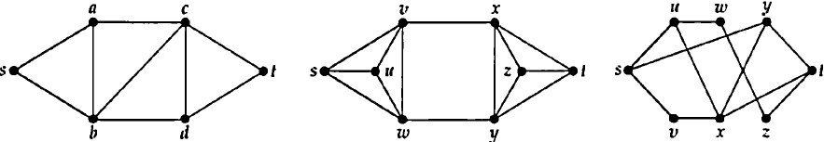
2.2.5 Stellingen van Menger
boogvariant van de stelling van Menger:
tussen twee knopen x en y is het maximum aantal boogdisjunkte paden gelijk aan het minimum aantal bogen in een x-y boogsnede
gevolg: een graaf heeft boogconnectiviteit λ indien het aantal boogdisjuncte paden tussen elk koppel knopen ≥ λ is (en = λ voor minstens één koppel knopen)

Slide 39
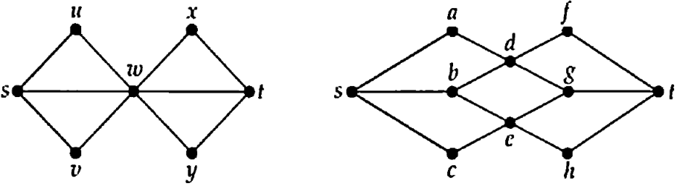
2.2.5 Stellingen van Menger
knoopvariant van de stelling van Menger:
tussen twee knopen x en y is het maximum aantal knoopdisjunkte paden gelijk aan het minimum aantal knopen in een x-y knoopsnede
gevolg: een graaf heeft knoopconnectiviteit κ indien het aantal knoopdisjuncte paden tussen elk koppel knopen ≥ κ is (en = κ voor minstens één koppel knopen)

Slide 40
Discrete wiskunde
2 Grafen
  2.1 Terminologie
  2.2 Connectiviteit
  2.3 Matrixvoorstellingen
    2.3.1 Adjacentiematrix
    2.3.2 Incidentiematrix
  2.4 Bomen
  2.5 Planaire grafen
  2.6 Kleuren van grafen
  2.7 Bipartiete matching
  2.8 Bipartiete overdekking

Slide 41
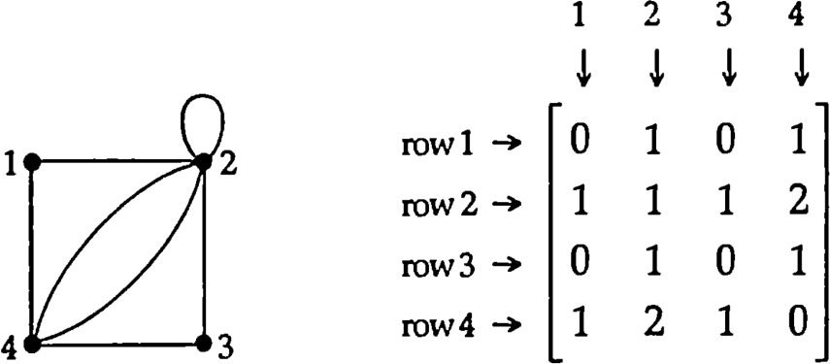
2.3.1 Adjacentiematrix
grafen: cel (i,j) geeft aan met hoeveel bogen knopen i en j verbonden zijn

Slide 42
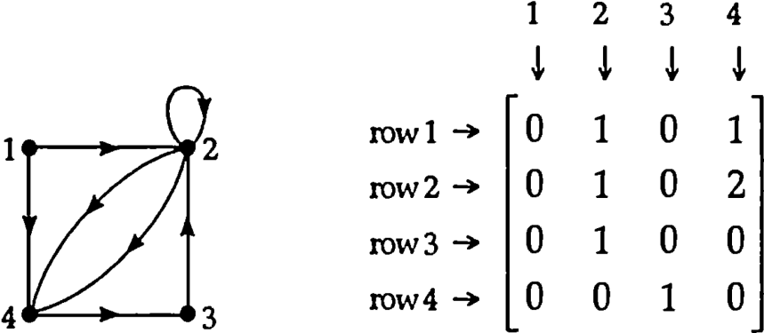
2.3.1 Adjacentiematrix
digrafen: cel (i,j) geeft aan hoeveel bogen
van staart i naar kop j lopen
in de k-de macht van de matrix geeft elke cel aan hoeveel wandelingen er tussen knoop i en knoop j zijn

Slide 43
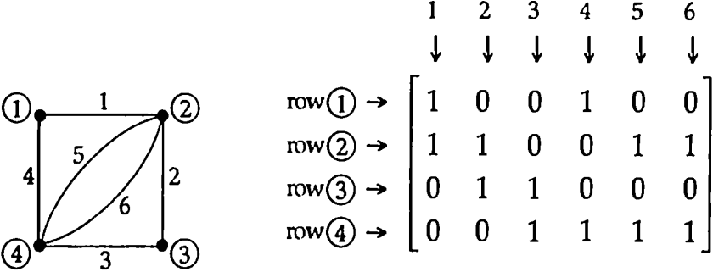
2.3.2 Incidentiematrix
grafen (zonder lussen): cel (i,j) is 1 indien knoop i op boog j ligt, anders is cel (i,j) 0

Slide 44
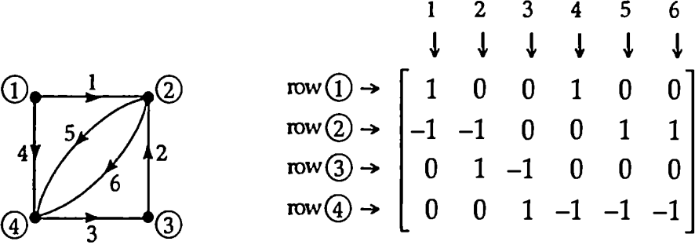
2.3.2 Incidentiematrix
digrafen (zonder lussen): cel (i,j) is +1 indien boog j vertrekt van staart i, -1 indien boog j aankomt in kop i, anders 0

Slide 45
Discrete wiskunde
2 Grafen
  2.1 Terminologie
  2.2 Connectiviteit
  2.3 Matrixvoorstellingen
  2.4 Bomen
    2.4.1 Opspannende bomen
    2.4.2 Knoopgelabelde bomen
    2.4.3 Binaire bomen
  2.5 Planaire grafen
  2.6 Kleuren van grafen
  2.7 Bipartiete matching
  2.8 Bipartiete overdekking

Slide 46
2.4 Bomen
equivalente definities boom:
  geconnecteerde graaf
    zonder circuits
    met aantal bogen 1 minder dan aantal knopen
    verwijdering van een willekeurige boog leidt tot meerdere componenten
  graaf zonder circuits (= bos)
    met aantal bogen 1 minder dan aantal knopen
    toevoeging van een willekeurige boog creërt een circuit
  graaf met precies één enkel pad tussen om het even welk koppel knopen

Slide 47
2.4 Bomen
een boom is bipartiet
niet-isomorfe bomen, zonder knooplabeling:
knoopgelabelde bomen kunnen geïdentificeerd worden met behulp van Prüfer’s methode (§2.4.2)
gevolg: n^{n-2} niet-isomorfe knoopgelabelde bomen

Slide 48
2.4.1 Opspannende bomen
opspannende boom van een graaf G:
  subgraaf van G
  bevat alle knopen van G
  is een boom
constructieve methode: vertrek van lege graaf
voeg bogen toe, zonder creatie van lussen, tot volledige knopenverzameling bereikt is
destructieve methode: vertrek van graaf zelf
verwijder een willekeurige boog in een circuit, zonder verlies van knopen, tot er geen circuits meer zijn

Slide 49
2.4.2 Knoopgelabelde bomen
Prüfer’s methode om elke knoopgelabelde boom T uniek te identificeren met een rij σ van (n-2) getallen:
  Veronderstel labels 1..n. Initialiseer i=0, T₀=T, en σ leeg
  Noem v het bladelement (graad δ=1) van T_{i} met het kleinste label
  Voeg het label van de buur van v toe aan σ
  T_{i+1}=T_{i} na verwijdering van v
  Itereer vanaf stap 2, tenzij T_{i+1} tot K₂ gereduceerd is

Slide 50
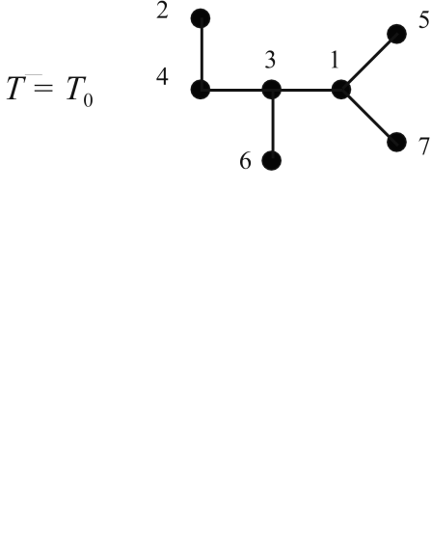
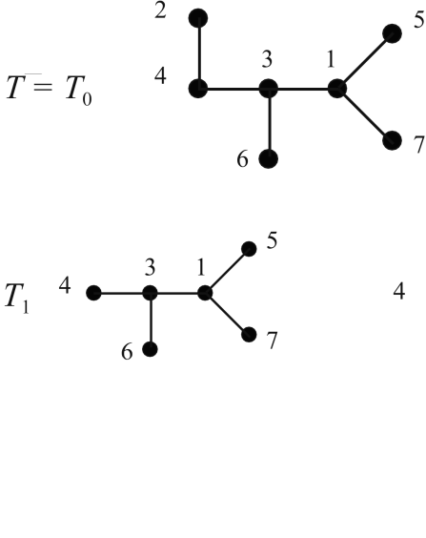
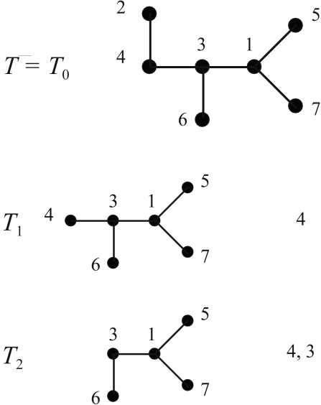
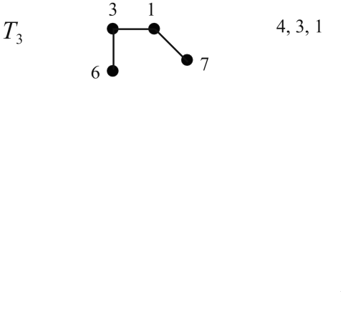
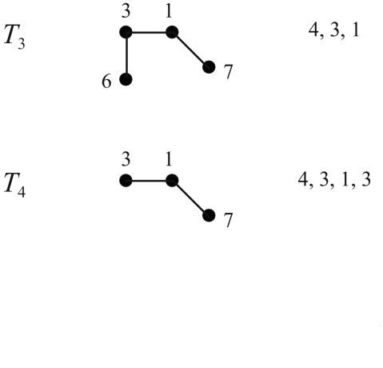
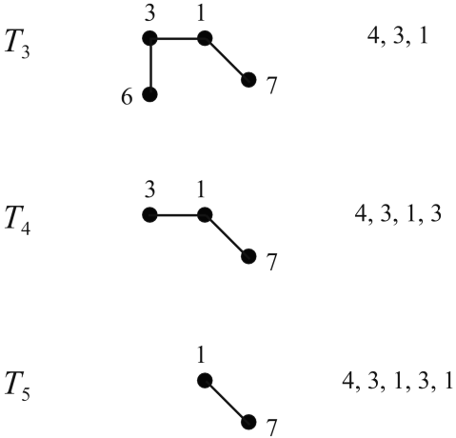
2.4.2 Knoopgelabelde bomen

Slide 51
2.4.2 Knoopgelabelde bomen
Prüfer’s methode om een knoopgelabelde boom T te construeren op basis van identificatie σ:
  Teken n knopen, labels v₁…v_{n}. Stel S={1..n}
  Initialiseer i=0, σ₀=σ, en S₀=S
  Beschouw het kleinste getal j in S_{i} dat niet in σ_{i} optreedt
  Teken een boog tussen knoop v_{j} en de knoop met het eerste getal in σ_{i} als index
  σ_{i+1}=σ_{i} na verwijdering van het eerste getal. S_{i+1}=S_{i} na verwijdering van j
  Itereer vanaf stap 3, tenzij σ_{i+1} leeg is
  Teken een boog tussen de twee overblijvende knopen in S_{i+1}

Slide 52
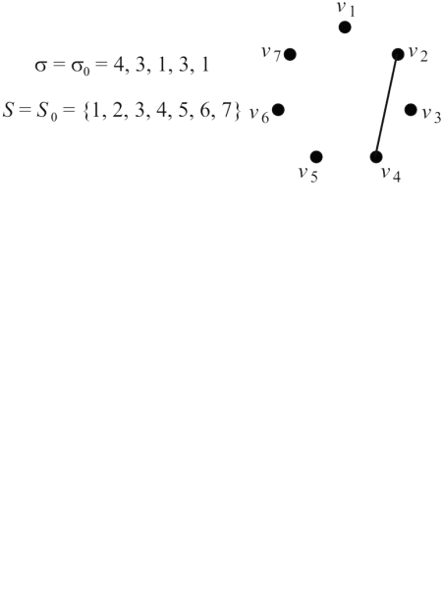
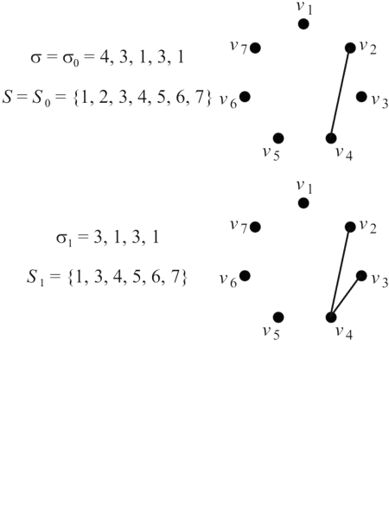
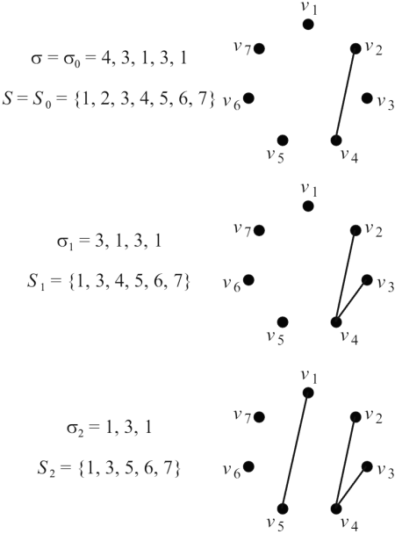
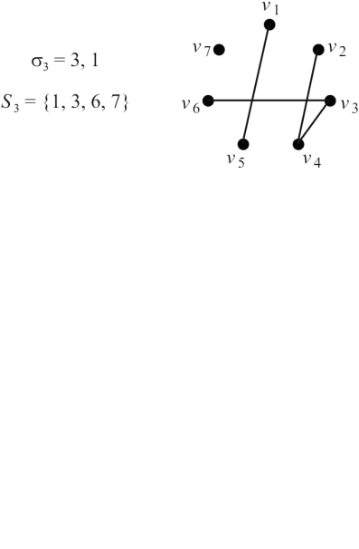


2.4.2 Knoopgelabelde bomen

Slide 53

2.4.3 Binaire bomen
een binaire boom is een hiërarchische boom, met op elk niveau maximaal 2 afsplitsingen (δ≤3), waarbij tussen beiden onderscheid wordt gemaakt

Slide 54



2.4.3 Binaire bomen
het aantal binaire bomen met n knopen is gelijk aan het Catalan-getal C_{n}:
een binaire boom wordt compleet genoemd, indien een knoop hetzij een bladelement is, hetzij (intern) 2 afsplitsingen heeft
het aantal complete binaire bomen
met n interne knooppunten (en
n+1 bladelementen) is opnieuw C_{n}
n=0
n=1
n=2
n=3

